Slide 1




TRƯỜNG TIỂU HỌC ……
CHÀO MỪNG QUÝ THẦY CÔ
VỀ DỰ GIỜ THĂM LỚP
Môn Tiếng Việt lớp 3
BÀI 28: NHỮNG ĐIỀU NHỎ TỚ LÀM CHO TRÁI ĐẤT(T1,2)
Giáo viên:
Lớp: 3

Slide 2
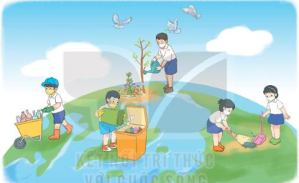
Thứ……ngày…..tháng…..năm…….
TIẾNG VIỆT

Slide 3
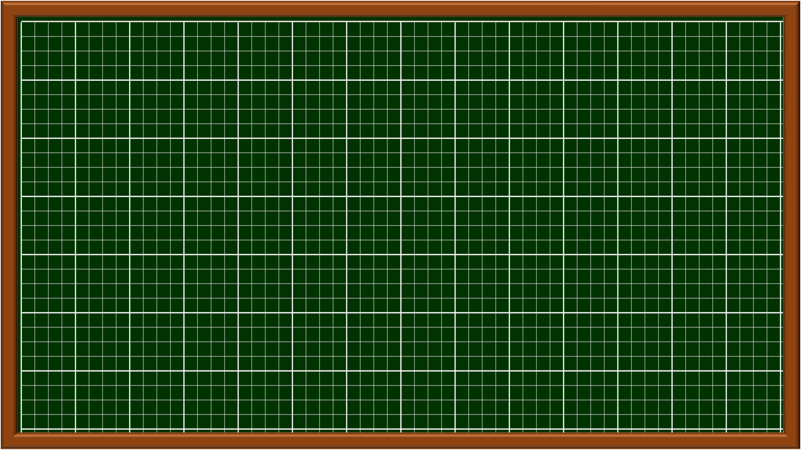
Thứ ……. ngày ……. tháng ….. năm 202….
Tiếng Việt
Đọc: Những điều nhỏ tớ làm cho Trái Đất
Sách giáo khoa trang 124,125
(Tập 2)

Slide 4
Yêu cầu cần đạt
Đọc đúng các từ khó đọc, đọc rõ ràng toàn bài với tốc độ đọc phù hợp, biết nghỉ hơi sau mỗi đoạn.
01
02
Trả lời được các câu hỏi có liên quan đến bài đọc
03
Biết hành động bảo vệ môi trường

Slide 5
Thứ……ngày…..tháng…..năm…….
TIẾNG VIỆT
BÀI 28: NHỮNG ĐIỀU NHỎ TỚ LÀM CHO TRÁI ĐẤT(T1,2)
1. Hướng dẫn đọc.
Đọc trôi chảy toàn bài. Giọng đọc như tâm sự, như đang trò chuyện.
2. Chia đoạn.
+ Đoạn 1: Từ đầu đến núi rác khổng lồ.
+ Đoạn 2: Tiếp theo cho đến thay cho túi ni lông.
+ Đoạn 3: Phần còn lại.

Slide 6
Thứ……ngày…..tháng…..năm…….
TIẾNG VIỆT
BÀI 28: NHỮNG ĐIỀU NHỎ TỚ LÀM CHO TRÁI ĐẤT(T1,2)
3. Luyện đọc và tìm hiểu bài.
ni lông,
vứt rác bừa bãi,
Ước tính hiện nay/ có khoảng 300 triệu túi ni lông/đang bị vứt trôi nổi trên đại dương.//

Slide 7
Thứ……ngày…..tháng…..năm…….
TIẾNG VIỆT
BÀI 28: NHỮNG ĐIỀU NHỎ TỚ LÀM CHO TRÁI ĐẤT(T1,2)
Luyện đọc
Tìm hiểu bài
vứt rác bừa bãi,
Câu 1: Bài viết nhắc đến mấy điều mọi người cần làm cho Trái Đất? Đó là những điều gì?
ni lông,
Ước tính hiện nay/ có khoảng 300 triệu túi ni lông/đang bị vứt trôi nổi trên đại dương.//
Bài viết nhắc đến 3 điều mọi người cần làm cho trái đất. Đó là: không vứt rác bừa bãi, không dùng túi ni lông, không lãng phí đồ ăn

Slide 8
Thứ……ngày…..tháng…..năm…….
TIẾNG VIỆT
BÀI 28: NHỮNG ĐIỀU NHỎ TỚ LÀM CHO TRÁI ĐẤT(T1,2)
Luyện đọc
Tìm hiểu bài
vứt rác bừa bãi,
Câu 2: Vì sao mọi người cần làm những điều đó?
ni lông,
Vì nếu ai cũng vứt rác bừa bãi thì Trái Đất sẽ bến thành nủi rác khổng lồ. Việc sử dụng túi ni lông bừa bãi sẽ làm ảnh hưởng đến môi trường sống của sinh vật biển. Nếu chúng ta càng lãng phí thức ăn thì chúng ta lại phải làm ra đồ ăn nhiều hơn. Điều này làm đất đai bị vắt kiệt chất dinh dưỡng dẫn đến ô nhiễm đất.
Ước tính hiện nay/ có khoảng 300 triệu túi ni lông/đang bị vứt trôi nổi trên đại dương.//

Slide 9

Thứ……ngày…..tháng…..năm…….
TIẾNG VIỆT
BÀI 28: NHỮNG ĐIỀU NHỎ TỚ LÀM CHO TRÁI ĐẤT(T1,2)
Luyện đọc
Tìm hiểu bài
vứt rác bừa bãi,
Câu 3: Theo em vì sao lại gọi đó là những điều nhỏ?
ni lông,
Những điều chúng ta làm cho Trái Đất được gọi là những điều nhỏ bé vì: dễ làm, ai cũng làm được, không mất thời gian, công sức
Ước tính hiện nay/ có khoảng 300 triệu túi ni lông/đang bị vứt trôi nổi trên đại dương.//

Slide 10
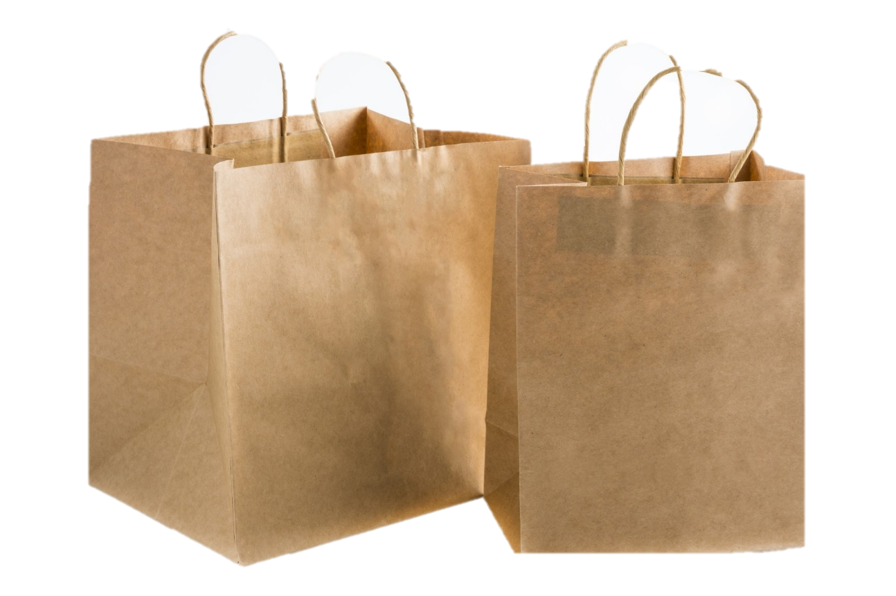
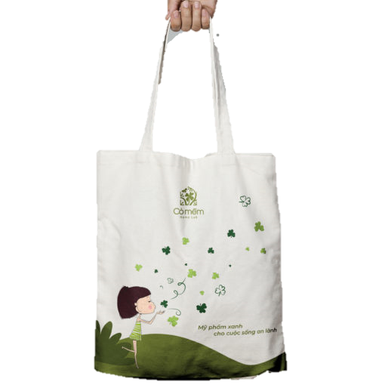
Thứ……ngày…..tháng…..năm…….
TIẾNG VIỆT
BÀI 28: NHỮNG ĐIỀU NHỎ TỚ LÀM CHO TRÁI ĐẤT(T1,2)
Luyện đọc
Tìm hiểu bài
vứt rác bừa bãi,
Câu 4: Chúng ta có thể làm gì để cứu sinh vật biển?
ni lông,
+ Để cứu sinh vật, con người có thể dùng túi vải, túi giấy thay cho túi ni lông.
Ước tính hiện nay/ có khoảng 300 triệu túi ni lông/đang bị vứt trôi nổi trên đại dương.//

Slide 11

Thứ……ngày…..tháng…..năm…….
TIẾNG VIỆT
BÀI 28: NHỮNG ĐIỀU NHỎ TỚ LÀM CHO TRÁI ĐẤT(T1,2)
Luyện đọc
Tìm hiểu bài
Câu 5: Từ những bài học trên, em thấy mình cần làm gì để bảo vệ môi trường
vứt rác bừa bãi,
ni lông,
-Dọn dẹp vệ sinh lớp học, khuôn viên nhà ở ...
-Vứt rác đúng nơi quy định, không xả rác bừa bãi. ...
-Hạn chế sử dụng túi nilon. ...
-Tiết kiệm điện, nước trong sinh hoạt. ...
-Tích cực trồng cây xanh. ...
-Hăng hái tham gia các phong trào bảo vệ môi trường. ...
-Không tiếp tay cho hành vi tổn hại đến môi trường…
Ước tính hiện nay/ có khoảng 300 triệu túi ni lông/đang bị vứt trôi nổi trên đại dương.//
Notes:
GV chốt: Bảo vệ môi trường là nhiệm vụ của mỗi HS. Việc làm đó được thể hiện cụ thể qua mỗi việc làm thường ngày của các bạn nhỏ.

Slide 12
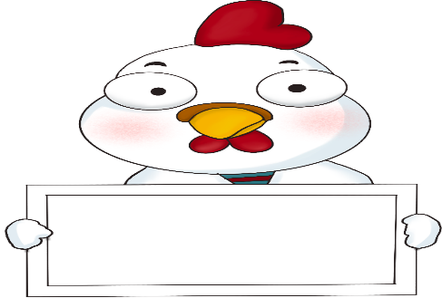

Thứ……ngày…..tháng…..năm…….
TIẾNG VIỆT
BÀI 28: NHỮNG ĐIỀU NHỎ TỚ LÀM CHO TRÁI ĐẤT(T1,2)
Luyện đọc
Tìm hiểu bài
vứt rác bừa bãi,
ni lông,
NỘI DUNG
trôi nổi
Ước tính hiện nay/ có khoảng 300 triệu túi ni lông/đang bị vứt trôi nổi trên đại dương.//
Bảo vệ môi trường là nhiệm vụ của mỗi HS. Việc làm đó được thể hiện cụ thể qua mỗi việc làm thường ngày của các bạn nhỏ.

Slide 13


Đọc mẫu
Đọc nối tiếp
NHỮNG ĐIỀU NHỎ TỚ LÀM CHO TRÁI ĐẤT
1
Chỉ là những điều nhỏ thôi nhưng tớ tin rằng tất cả mọi người cùng làm thì kết quả sẽ rất lớn.
1. Không vứt rác bừa bãi
Nhiều bạn thản nhiên vứt rác ra đường vì cho rằng có người dọn hộ. Nếu ai cũng như thế, Trái Đất sẽ biến thành núi rác khổng lồ.
2. Không dùng túi ni lông
Ước tính hiện nay có khoảng 300 triệu túi ni lông đang bị vứt trôi nổi trên đại dương. Để cứu sinh vật biển, chúng ta có thể dùng túi vải, túi giấy,... thay thế cho túi ni lông.
3. Không lãng phí thức ăn
Điều này chắc chắn ai cũng làm được. Không để thừa thức ăn là chúng ta tôn trọng người làm ra thức ăn cho mình. Và thế là Trái Đất cũng được tôn trọng.
Đến lượt bạn rồi. Hãy viết tiếp những điều thứ tư, thứ năm,.... nhé.
2
3
4

Slide 14
Thứ……ngày…..tháng…..năm…….
TIẾNG VIỆT
BÀI 28: NHỮNG ĐIỀU NHỎ TỚ LÀM CHO TRÁI ĐẤT(T1,2)
3. Luyện đọc mở rộng.
1. 1. Đọc bài văn, bài thơ về đồ vật thông minh giúp con người trong công việc và viết vào phiếu đọc sách theo mẫu
mẫu
PHIẾU ĐỌC SÁCH
Tên bài: (…) | Tên cuốn sách (..)
Tác giả: (…) | Thông tin thú vị về đồ vật(…)
Tên đồ vật(…) | Mức độ yêu thích :

Slide 15
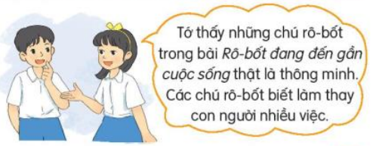
Thứ……ngày…..tháng…..năm…….
TIẾNG VIỆT
BÀI 28: NHỮNG ĐIỀU NHỎ TỚ LÀM CHO TRÁI ĐẤT(T1,2)
3. Luyện đọc mở rộng.
1. 2. Trao đổi với bạn về nội dung đã đọc
+ Tên của bài viết là gì?
+ Tên tác già là ai?
+ Rô –bốt trong bài đó biết làm gì?
+ Em có nhận xét gì về rô – bốt trong bài đã đọc?

Slide 16

XIN CHÂN THÀNH CẢM ƠN
QUÝ THẦY CÔ GIÁO VÀ CÁC EM
Notes:
16

